Slide 1

Final project 1 Payment api
007 – Etasa Karenisa

Slide 2
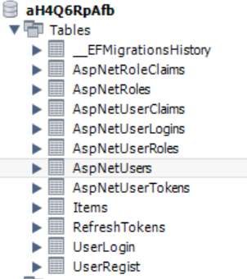
Database MySQL

Slide 3
Testing API MySQL dengan Swagger
1. Buka file PaymentAPIysql.sln di visual studio.
2. Tekan tombol build IIS Express.
3. Jika index.html tidak otomatis terbuka di default browser, ketik https://localhost:*****/swagger/index.html di browser.
4. Pilih menu AuthManagement, submenu register untuk registrasi akun terlebih dahulu. Jika sudah memiliki akun maka pilih submenu login untuk login akun.
5. Klik Try it out.
6. Pada notes JSON, ganti nilai dari masing-masing key, misal:
"username": "string",
"email": "user@example.com",
"password": "string"

Slide 4
Testing API MySQL dengan Swagger (Cont’d)
menjadi:
"username": "usernameMu",
"email": "emailMu@example.com",
"password": "passwordMu"
7. Klik Execute.
8. Jika berhasil maka response code berupa 2** serta menunjukkan response data.
9. Copy nilai dari token pada response data.
10. Klik tombol Authorize di sebelah kanan atas menu AuthManagement.
11. Klik Authorize.

Slide 5
Testing API MySQL dengan Swagger (Cont’d)
12. Pilih menu PaymentDetails, terdapat 1-6 menu. Jika memilih menu:
1. RefreshToken, klik Try it out kemudian copy token dan refresh token dari response data login, paste ke Request Refresh Token. Jika berhasil maka response code berupa 2** serta menunjukkan response data.
2. GET, klik Try it out kemudian klik Execute. Jika berhasil maka response code berupa 2** serta menunjukkan response data.
3. POST, klik Try it out kemudian ganti nilai dari masing-masing key (seperti step ke-7) kemudian klik Execute. Jika berhasil maka response code berupa 2** serta menunjukkan response data.
4. GET{id}, klik Try it out kemudian masukkan id lalu klik Execute. Jika berhasil maka response code berupa 2** serta menunjukkan response data.
5. PUT{id}, Klik Try it out kemudian masukkan id. Ganti nilai dari masing-masing key (seperti step ke-7) kemudian klik Execute. Jika berhasil maka response code berupa 2** serta menunjukkan response data.
6. DELETE{id}, Klik Try it out kemudian masukkan id. Jika berhasil maka response code berupa 2** serta menunjukkan response data.
13. Klik tombol Authorize di seleah kanan atas menu AuthManagement.
14. Klik Logout.

